Slide 1
第 十三 章 机械波

Slide 2
波 动
本章要点
在振动的基础上，进一步研究振动在空间的传播过程——波动
主要内容
机械波的形成、描述简谐波的物理量、简谐波的波函数、波的能量、惠更斯原理，波的干涉现象和驻波等

Slide 3
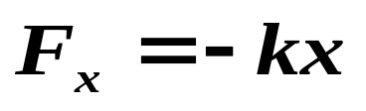
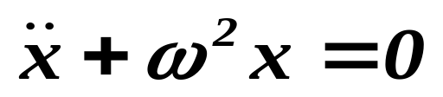
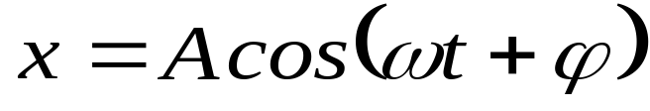
§13.1 机械波的产生和传播
振动：某物理量在一定的范围内作周期性往复运动（心跳、钟摆的摆动、活塞的往复运动），最基本的振动是——简谐振动
简谐运动的动力学方程
简谐运动的运动学方程
x,θ
几何表示
t
注意：这里都是某个物理量
随时间的变化
波动：振动在空间的传播过程。如绳子上的波、空气中的声波和水面波；无线电波、光波等

Slide 4
一. 机械波的产生
机械振动在介质内的传播就形成了机械波
机械波
产生条件
1. 波源 2.介质
机械波主要是弹性波和简谐波
弹性波
介质是弹性介质
波源做简谐振动，介质中的质元均作简谐振动
简谐波

Slide 5
振源
t
0
4
8
12
16
20
t = 0
t = T/4
t= T/2
t= 3T/4
t = T

Slide 6
结论
1. 质元并未“随波逐流” 波的传播不是介质质元的传播
2. “上游”的质元依次带动“下游”的质元振动
3. 某时刻某质元的振动状态将在较晚时刻于“下游”某处出现——波是振动状态的传播
4.各个质元的振动状态相同
某时刻相同振动状态两质元间距离为波长 λ
某时刻相同振动状态两质元间振动的相位差是 2π
振动方向与传播方向之间的关系
横波：质点振动方向与波的传播方向相垂直的波
机械波
纵波：质点振动方向与波的传播方向相互平行的波

Slide 7

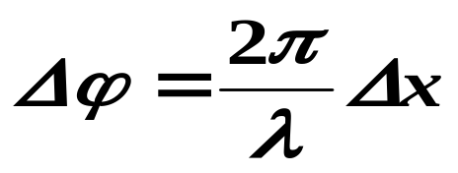

二. 波的传播
——是位相的传播
沿波的传播方向，各质元的相位依次落后
传播方向
图中b点比a点的相位落后
a
b
x
Δ x
三. 波形曲线（波形图）
y
λ，t
不同时刻对应有不同的波形曲线
波形曲线能反映横波、纵波的位移情况
o
x

Slide 8
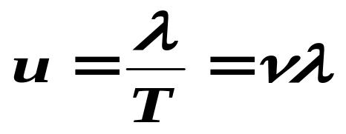
四. 波的特征量
y
1. 波长
λ
沿波传播的方向两个相邻的、相位差为2π的振动质点之间的距离（λ）
o
x
2. 周期（频率）
波前进一个波长距离所需要的时间（T）
周期的倒数称为频率（v）
3. 波速
某一个振动状态在单位时间内所传播的距离（u）
三者之间的关系
注意
波速是由介质决定的，周期（频率）是波源振动的频率，与介质无关
相同频率的波，在不同的介质中传播，其波长一样么？

Slide 9
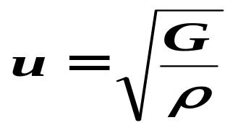
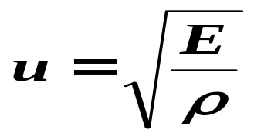
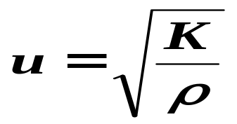
理论和实验都证明：固体内横波与纵波的传播速度分别为
横波
G：固体的切变模量；ρ：密度
纵波
E：固体的弹性模量；ρ：密度
在液体和气体内，纵波的传播速度为
纵波
K：体积模量；ρ：密度
机械波的波速决定于介质的性质，与振源无关！

Slide 10

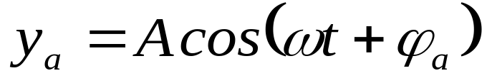
§13.2 一维简谐波——平面简谐波
机械波是机械振动在介质中的传播，是介质中大量质点集体参与的运动形式
要描述这样的运动形式，就是要知道：
沿 x方向传播的波，在任意 x处的质点，在任意时刻 t 的位移 y的大小y ( x ,t)
——描述波传播的函数也称为波函数
一. 一维简谐波的波函数
沿+x方向传播的简谐波，各个质点的振幅都是A
参考点 a
任一点ｐ
o
x
参考点 a 距o点距离是 d
x
d
任意点 p 距o点距离是 x
参考点a的振动方程

Slide 11
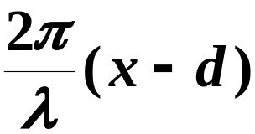
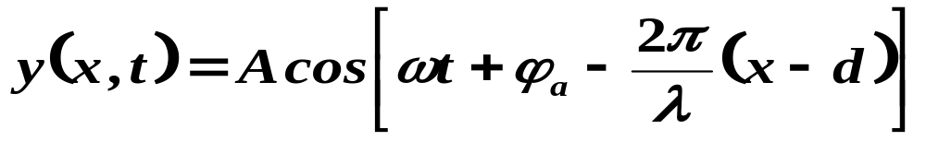
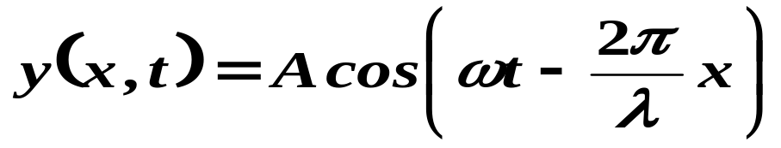
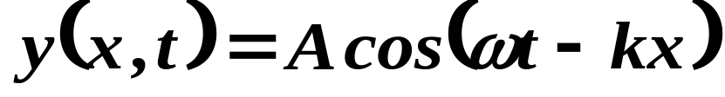
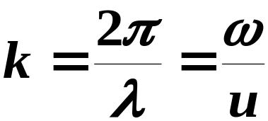
任意点 p 的A，ω 都与a点相同，但相位落后
p点的振动方程为
——一维简谐波的波表达式
特例
参考点为原点，ϕ_{a}=0 波动方程
或
——称为角波数
大家需要明确角频率、频率及周期之间的关系

Slide 12
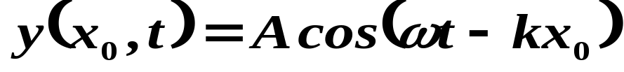
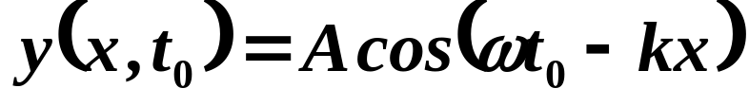
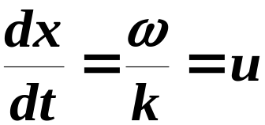
二. 一维简谐波波函数的物理意义
参考点为原点的传播方程
1. 固定 x（x=x₀）
传播方程
仅是时间的函数
它代表距原点为 x₀ 处的质点在不同时刻的位移
2. 固定 t（t=t₀）
传播方程
仅是质点位置的函数
它代表在某一定时刻，各个质点的位移分布情况
3. 固定位相（ω t – kx =c）
这个相的传播速度

Slide 13
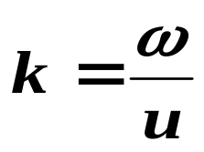




4. 波函数反映了波是振动状态的传播
5. 波函数还反映了波在时间和空间的双重周期性
T是时间的周期
λ是空间周期
三.平面波和球面波
1. 波的几何描述
波传播的过程中，任一时刻介质中各振动相位相同的点连接成的面——波面。沿波的传播方向作一些带箭头的线——波线

Slide 14
平面波：波线是一组垂直于波面的平行的直线
波面是一系列平面（白色）
波线是一组平行的直线
平面波
球面波和柱面波：波线是沿半径的直线
波面是一系列的圆筒或球面
波线是沿半径的直线
球面波和柱面波

Slide 15
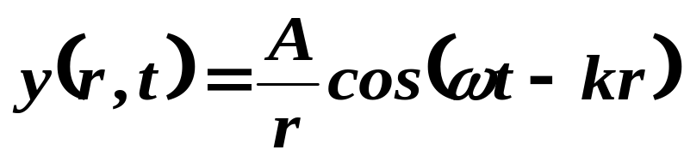
2. 平面简谐波的波函数
沿+x方向传播
3. 球面波或柱面波的波函数
波源在球心或柱轴上，且是各向同性介质

Slide 16

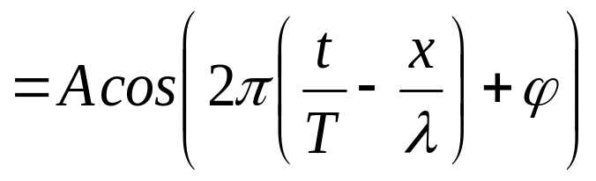

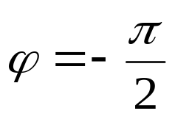

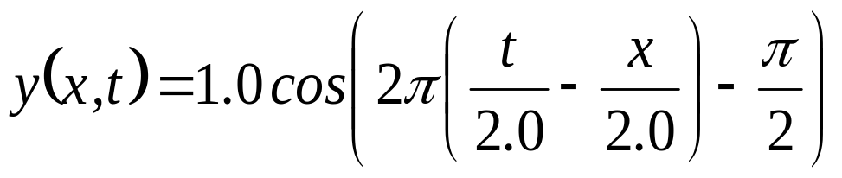
例1. 有一平面简谐波沿ox轴正向传播，已知振幅A=1.0m，周期T=2.0s，波长λ=2.0m。在t=0时，坐标原点处的质点位于平衡位置沿oy轴的正方向运动。求：
（1）波动方程；
（2）t=1.0s时各质点的位移分布，并画出该时刻的波形图；
（3）x=0.5m处质点的振动规律，并画出该质点的位移与时间的关系曲线。
解：
波动方程
在t = 0时
x = 0
波动方程

Slide 17

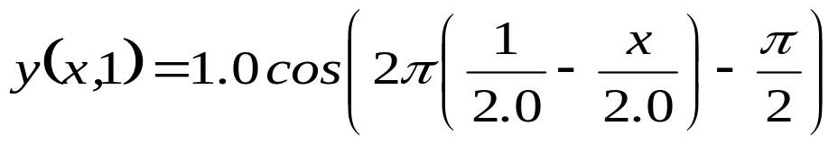


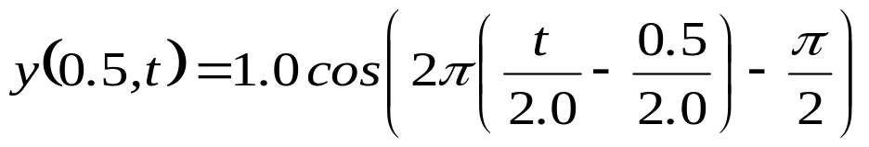

坐标轴
在t = 1.0 时
单位
画图
Y/m
1.0
t/s
o
2.0
X/m
-1.0
在x = 0.5时

Slide 18



例2. 横波沿绳子传播时的波动方程为 y=0.05cos(10π t-4πx) (SI)
（1）求此波的振幅、波速、频率和波长。
（2）求绳子上各质点振动时的最大速度和最大加速度。
（3）求 x=0.2m处的质点，在 t=1s时的位相，它是原点处质点在哪一时刻的位相？这一位相所代表的运动状态在 t =1.25s时刻到达哪一点？在 t=1.5s时刻到达哪一点？
（4）分别图示 t=1，1.1，1.25和 1.5s各时刻的波形
解： （1）
波动方程
（2）
最大速度
最大加速度
返回

Slide 19

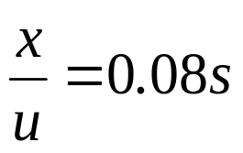







（3）求 x=0.2m处的质点，在 t=1s时的位相，它是原点处质点在哪一时刻的位相？这一位相所代表的运动状态在 t =1.25s时刻到达哪一点？在 t=1.5s时刻到达哪一点？
x=0.2m t=1s时质点
相位
x=0.2m 振动比原点的振动在时间上落后
x=0.2m t=1s时质点的位相是原点在 位相
经过
经过
这个运动状态传播的距离
这个运动状态传播的位置

Slide 20




（4）
t=1s
t=1.1s
Y/m
Y/m
0.5
0.5
o
X/m
o
X/m
0.5
0.5
-0.5
-0.5
t=1.25s
t=1.5s
Y/m
Y/m
0.5
0.5
X/m
o
X/m
o
0.5
0.5
-0.5
-0.5

Slide 21

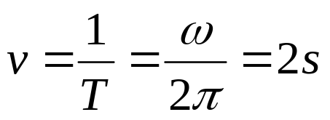
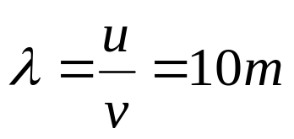
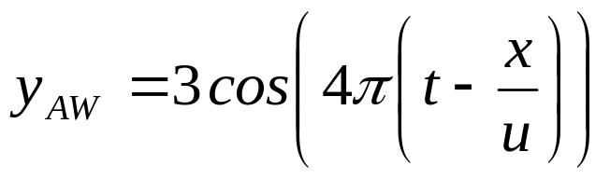
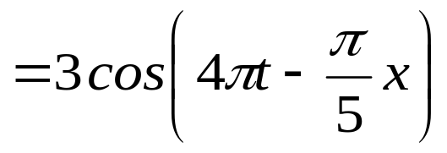
例3. 一平面简谐波以速度u=20m/s沿直线传播，已知在传播路径上某点A（如图）的简谐运动方程为
（1）以A点为坐标原点，写出波动方程；
（2）以距A为5m处B点为坐标原点，写出波动方程；
（3）写出传播方向上C点、D点的简谐振动方程；
（4）分别求出BC和CD两点间的相位差。
u
8m
5m
9m
x
C
B
A
D
解： （1）
由A的简谐运动方程得到
以A点为坐标原点的波动方程

Slide 22
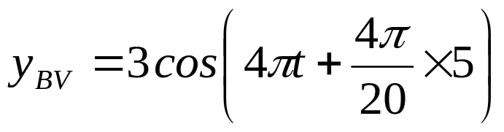

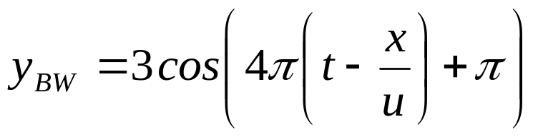
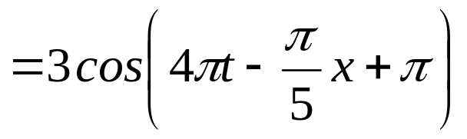
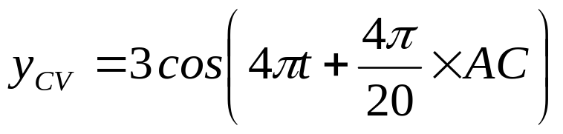
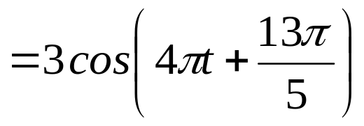
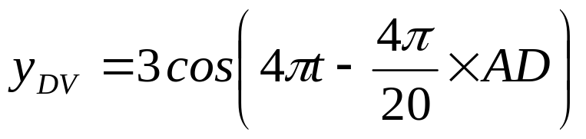
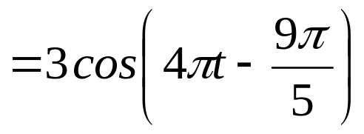
（2）
由于波由左向右传播，B点的位相超前A点
B的简谐运动方程
以B点为坐标原点的波动方程
（3）
C点的位相超前A点
D点的位相落后A点

Slide 23


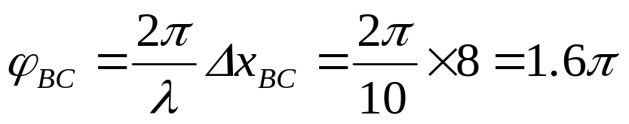
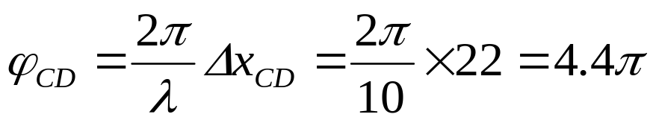
（4）
BC和CD间的距离分别为
作业

Slide 24
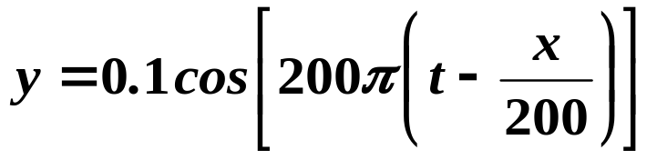
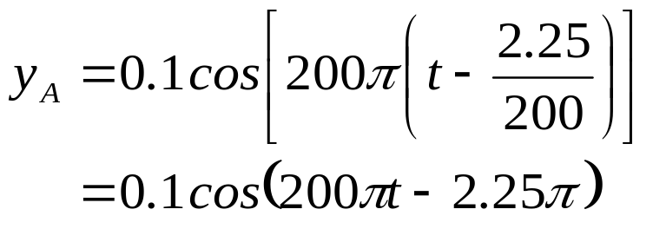
例4. 沿X轴传播的平面简谐波方程为：
波在离原点为2.25m处A点发生反射，如图所示。若反射处为波节
（设反射后振幅不变）。
求：反射波的波动方程。(SI)
解：
反射波的波速和振幅已知，求相位
y
u
求反射波的振动方程
入射波在A点的振动方程
x
B
A
o
x
2.25m
反射处为波节
反射波在A点振动与入射波有π相差
反射波在A点振动方程

Slide 25
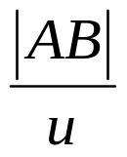
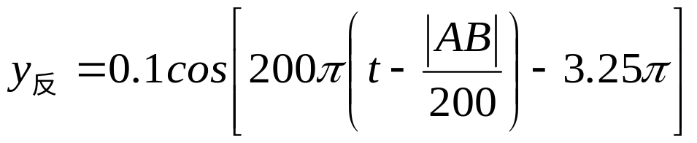
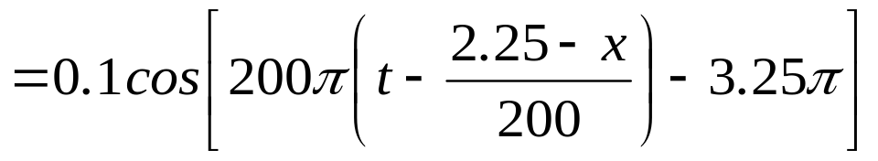
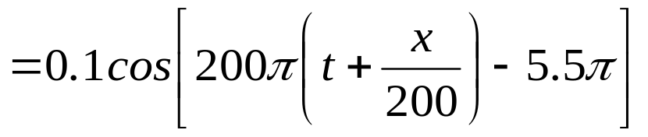
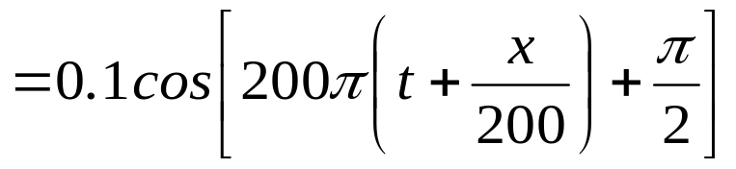
反射波在B点振动要比A点的振动落后时间
反射波的波速方向为－X
反射波的波动方程

Slide 26
§13.3 波的能量
在波的传播过程中，介质中的质点都在各自的平衡位置附近振动，因而具有动能，同时弹性介质的变形要产生势能，所以波动过程也是能量传播的过程——是波动过程的一个重要特征
一. 弹性波的能量和能量密度
1. 弹性波的能量密度
截面积为s，密度为ρ的细棒
s
取小体积元
dV= s dx
o
x
x
dx
波传到下时刻的体积元
体积元两端受力F和F＋dF
F
F+dF
o
x
体积元两端位移y和y+dy
y
y+dy

Slide 27
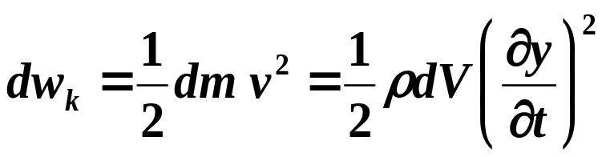
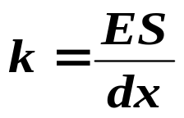
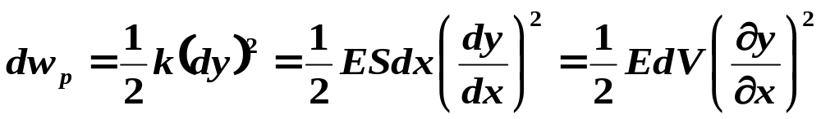

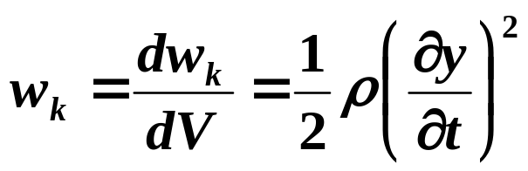
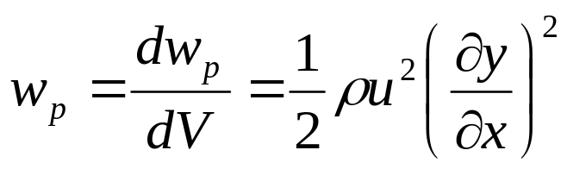

体积元振动动能
体积元因变形而具有的势能
动能密度
势能密度
能量密度

Slide 28






2. 平面简谐波的能量密度
能量密度
平均能量密度
结论
波的能量与振幅的二次方、频率的二次方及介质的密度成正比

Slide 29

w_{p}
w_{k}
3. 平面简谐波能量密度的几何描述
y
(1) 固定x
x=x₀
(1/4) ρω ²A²
y(t) 是固定点的振动方程
w_{k}和w_{p}分别是时间的周期函数，周期为T/2，且两者相等(w_{k}=w_{p})
o
T
t
y
w_{p}
w_{k}
y
(2)固定 t
t =t₀
y(x)是t₀时刻的波动方程
(1/4) ρω²A²
w_{k}和w_{p}分别是位置x的周期函数，周期为λ/2；两者相等(w_{k}=w_{p})
o
λ
x
y(x)=0时， w_{k}和w_{p}最大；y(x)最大时， w_{k}和w_{p}为零。
y
跳过

Slide 30




二. 能流和能流密度（波的强度）
波的传播过程必然伴随着能量的传播，为了表述波动能量的特性，引入了能流的概念
S
能流——单位时间内垂直通过某一面积的能量，用P表示
x
u
平均能流
单位：W（瓦）
能流密度——单位时间内沿波速方向垂直通过单位面积的平均能量 或垂直通过单位面积的平均能流；用I表示
单位：W⋅m⁻²
注意
能流密度是矢量，与波传播方向或者说波速方向相同；能流密度的大小反映了波的强弱
跳过

Slide 31







例5. 证明球面波的振幅与离开其波源的距离成反比，并求球面简谐波的波函数。
证明
假定波源处在均匀的无吸收的介质中
点波源发出的波将以相同的速度沿各个方向传开
波的能量均匀分布在球面上
以点波源为圆心，作半径为r₁、r₂的球面
r₁
两球面的面积分别为
r₂
两球面的振幅分别为A₁、A₂
通过两球面的平均能流相等
球面波的振幅与离开其波源的距离成反比
球面简谐波的波函数

Slide 32
§13.4 惠更斯原理
在波动中，波源的振动是通过介质中的质点依次传播的，因此每个质点都可看作是新的波源
一. 惠更斯原理
惠更斯观察和研究了大量的现象后得出：
行进中的波面上任意一点都可看作是新的次波源，而从波面上各点发出的许多次波所形成的包络面，就是原波面在一定时间内所传播到的新波面——惠更斯原理
应用：利用惠更斯原理可以了解波的传播方向问题
t时刻的波面
质点在t+dt时刻的波面
波的传播方向
利用惠更斯原理还可以说明波的衍射现象、波在两个介质交界面上发生的反射和折射现象等

Slide 33
平面波以波速 u 传播
球面波
t 时刻波面
t+Δt时刻波面
·
·
·
t时刻波面
波传播方向
边缘传播方向
t + Δt时刻波面
不足之处：次波假设中不涉及次波的振幅、相位等，对衍射现象只能作定性分析
波传播方向

Slide 34
例6. 分析一下平面波通过小孔（半径不同）后的传播方向
小孔
直径为a的孔
通过小孔前的波面
过孔前的波面
a
波传播方向
波传播方向
通过孔后的波面
通过小孔后波面
波在传播过程中遇到障碍物时，能够绕过障碍物的边缘，在障碍物的阴影区内继续传播——波的衍射

Slide 35
§13.5 波的干涉
在某一区域同时有几列波传播时，介质中质点的运动规律及波的传播规律
一. 波传播的独立性
介质中同时有几列波时 , 每列波都将保持自己原有的特性（传播方向、振动方向、频率等）, 不受其它波的影响 ——波传播的独立性
日常生活中，有这样的现象么？
二. 波叠加原理
波在介质中相遇时，任意一点的振动，为各列波单独存在时在该点所引起的振动位移的矢量和——波叠加原理
知道原因么？
所有的波都满足叠加原理么？

Slide 36

波动方程的线性决定波服从叠加原理
波的强度过大
非线性波
叠加原理不成立
电磁波
麦克斯韦方四个程组都是线性的，如果 也是线性关系 —— 解必然满足叠加原理。
介质的性质决定是否满足线性关系
光波在介质中传播
弱光 介质可看作线性介质，即服从叠加原理
强光 介质是非线性，波的叠加原理不成立

Slide 37
三. 波的干涉
1. 波的干涉现象
波峰与波峰相遇
波谷与波谷相遇
波峰与波谷相遇
波峰与波峰相遇在地方振动加强
波的干涉现象
波谷与波谷相遇的地方振动减弱
频率相同
振动方向相同
位相相同或位相差恒定
频率相同、振动方向平行，相位相同或相位差恒定的两列波相遇时，使某些地方振动始终加强，而另一些地方振动始终减弱的现象——波的干涉现象
产生干涉现象的必要条件

Slide 38



2. 发生干涉后的两列波在空间某点的振动强度
有两个相干波源S₁和S₂，它们的简谐运动方程分别为：
p
r₁
·
S₁
•
r₂
S₂
•
两列波分别经过r₁和r₂距离在p点相遇，在p点的振动方程为
点p同时参与两个同方向、同频率的简谐运动，合运动方程为

Slide 39





合振动的振幅及初相
现在来分析合振幅（强度）的变化：
合振幅：A=A₁+A₂最大
合振幅：A=| A₁-A₂ |最小

Slide 40





3. 空间两列相干波干涉加强和干涉减弱的条件
干涉加强
干涉减弱
当两相干波的初相相同时：ϕ₁=ϕ₂
取δ为两相干波源各自到p点的波程差 δ=r₂- r₁
干涉加强：
干涉减弱：
两波源不是相干波，会有干涉现象么？
两相干波在空间相遇时，其干涉加强和减弱的条件，与两波源的初相差有关，还与该点到两波源之间的波程差有关

Slide 41





例7. 如图示，两列相干波的波源点为S₁和S₂，波的振幅相等，频率为100Hz，波源点的相位差为π，两点之间的距离为30m，两列波在同一介质中的波速为400m/s。
求：S₁和S₂连线之间因干涉而静止的各点的位置
S₁
P
S₂
解：S₁和S₂连线之间任选一点P
x
r₁
x
r₂
S₁和S₂在P点引起的振动的相位差
两列波干涉而静止的条件
因干涉而静止的各点的位置

Slide 42


S₁和S₂连线之间
k取值
S₁和S₂连线之间干涉静止点
k | 7 | 6 | 5 | 4 | 3 | 2 | 1 | 0 | -1 | -2 | -3 | -4 | -5 | -6 | -7
x | 29 | 27 | 25 | 23 | 21 | 19 | 17 | 15 | 13 | 11 | 9 | 7 | 5 | 3 | 1
作业

Slide 43





例8. 如图示，A、B两点为同一介质中两相干波源，其振幅皆为5cm，频率皆为100Hz，但当点A为波峰时，点B适为波谷。设波速为10m/s，试写出由A、B发出的两列波传到P点的干涉结果。
P
解：
BP=25cm
设A的相位较B超前
15cm
A
B
20cm
这样的波程差，符合合振幅最小的条件。
因而合振幅为零
A、B发出的两列波传到P点的干涉结果是干涉减弱，不发生振动

Slide 44


§13.6 驻波
驻波是干涉的特例，是传播方向相反的两列相干波相互叠加的问题
一. 驻波的产生
驻波是由振幅、频率和传播速度都相同的两列相干波，在同一直线上沿相反方向传播时叠加而成的一种特殊形式的干涉现象
二. 驻波方程
两个振幅相同、频率相同、初相皆为零且分别沿ox轴正、负方向传播的简谐波的波动方程
任意点任意时刻叠加
——驻波方程

Slide 45




驻波方程中
是传播直线上各点的振幅，它只与x的大小有关；不同的x值，振幅的大小不同
三. 波节和波腹
传播直线上各点是作振幅为 2Acoskx 的简谐运动
波节：振幅始终静止不动（等于零）的点。coskx=0
波腹：振幅最大，振动最强的点。coskx = ±1
各个波节的位置
各个波腹的位置

Slide 46


相邻两波节之间的距离
相邻两波腹之间的距离
对于空间各点的相位、相位的跃变、驻波的
能量等有关问题，有兴趣的同学可以自学

Slide 47







例9. 设有二简谐波沿同一直线相向传播，波动方程分别为y₁=0.2cos2π(t-x)，y₂=0.2cos2π(t+x)
（1）求证此二波的合成波为一驻波；
（2）求波节和波腹的位置；
（3）波腹处的振幅多大？在x=1/6处的振幅有多大？
（4）相邻两波节之间的距离多大？
（5）在x=1/6，t=1/2时质点的振动速度为多大？
解： （1）
为驻波方程
（2）
驻波波节点
驻波波腹点

Slide 48





（3）波腹处的振幅多大？在x=1/6处的振幅有多大？
驻波波腹处的振幅
2A=0.4
x=1/6 处的振幅
（4）相邻两波节之间的距离多大？
（5）在x=1/6，t=1/2时质点的振动速度为多大？
x=1/6 处质点的振动方程
质点的速度
t=1/2 时的速度

Slide 49








例10. 一平面简谐波沿X正向传播，如图示。振幅为A，频率为ν，传播速度为u。
（1）t=0时，在原点O处的质点由平衡位置向位移正方向运动，试写出此波的波动方程；
（2）若经分界面反射的波的振幅和入射波的振幅相同，试写出反射波的波动方程，并求在X轴上因入射波和反射波干涉而静止的各点的位置。
解：O点的振动方程
P
O
X
入射波的波动方程

Slide 50






（2）
入射波在P点的振动方程
入射波被反射时有半波损失
反射波在P点的振动方程
取P点为原点反射波的波动方程
以O点为原点反射波的波动方程
入射波与反射波合成振动

Slide 51






驻波的节点位置
在OP段，因干涉而静止的位置是

Slide 52
§13.7 多普勒效应
讨论了波、分析了波的衍射、干涉及驻波等，所有问题都是波源与观察者相对于介质是静止的情况。也就是说：观察者接受到的频率与波源发出的频率是相同的。当波源或观察者或两者相对于介质运动时，观察者接受到的频率与波源的频率还相同么?
一. 多普勒效应
由于观察者或波源或二者同时相对介质运动，而使观察者接受到的频率与波源发出的频率不同的现象——多普勒效应
波源的频率ν_{s}
是波源在单位时间内振动的次数
观察者接受频率ν_{R}
观察者在单位时间内接受到的振动次数
波的频率ν
介质内质点在单位时间内振动的次数

Slide 53
以介质为参考系；波源(S)和接收器(R)相向运动为正，以V_{S}、V_{R}表示；ν_{S}：波源振动频率 , ν：波的频率 , ν_{R}：接收频率
二. 波源不动，观察者相对介质以V_{R}运动
假定观察者不动，波以速度u向Ｒ传播，dt时间内传播的距离为udt，观察者接收到的波数是分布在udt中的波数（频率）
R
S
·
λ
u
观察者以V_{R}迎着波的传播方向运动，dt时间内移动的距离为V_{R}dt，因而分布在V_{R}dt距离中的波也应被接收
V_{R}
V_{S} = 0

Slide 54





波源不动（ν_{S}= ν），观察者相对介质以V_{R}运动时，所接收到的波数是：
当观察者向着静止波源运动时，观察者接收到的频率为波源频率的 倍，即此时接收到的频率高于波源的频率。
当观察者远离静止波源运动时，观察者接收到的频率为波源频率的 倍，即此时接收到的频率低于波源的频率

Slide 55
三. 观察者不动，波源相对介质以速度V_{S}运动
波源运动时，介质中的波长发生了变化；沿着波源运动方向，波长变短；背离运动的方向，波长变长。
ν_{R} = ν, ν ≠ ν_{S}
考虑相邻的两列波W₁和W₂
W₁和W₂之间的时间间隔为周期T
R
S
λ实
在周期T内，W₁传过的距离为uT，波源运动的距离为V_{S}T。
V_{S}

Slide 56



在波源与观察者的连线上，W₁和W₂之间的距离为uT-V_{S}T，也就是在这个方向上，一个周期内传播的距离（波长）；
接收到的波长比原波长变短了
当波源相对介质以速度V_{S}向静止观察者运动时，观察者接收到的波的频率大于波源的频率
当波源相对介质以速度V_{S}远离静止观察者运动时，观察者接收到的波的频率小于波源的频率

Slide 57




四. 波源和观察者同时运动ν_{R} ≠ ν, ν ≠ ν_{S}
观察者接收到的频率
θ_{S}
θ_{R}
S
R
不论是波源运动，还是观察者运动，或者是两者同时运动，定性地说：
只要两者相互接近，接收到的频率就高于波源的频率
两者相互远离，接收到的频率就低于波源的频率
注意
波源或观察者的运动方向，不在两者之间的连线上时，是不会产生多普勒效应的。有纵向多普勒效应，无横向多普勒效应

Slide 58







例11. 如图示，A、B为两个汽笛，其频率均为500Hz，A是静止的，B以60m/s的速度向右运动。在两个汽笛之间有一个观察者O，以30m/s的速度也向右运动。已知空气中的声速为330m/s，求：
（1）观察者听到来自A的频率；
（2）观察者听到来自B的频率；
V_{O}
V_{SB}
A
O
B
解：
由于观察者远离波源A运动，波源A静止
1）观察者听到来自A的频率
观察者向B波源运动，波源B远离观察者运动
2）观察者听到来自B的频率
作业

Slide 59
作业18
P69，13.4
P70，13.7
P107，13.4， 13.6

Slide 60
作业19
P88，13.31
P108，13.9，13.12

Slide 61
作业20
P94，13.34
P110，13.24，13.25

